Slide 1

PRODUCT REPORT
中医云健康 App
项目汇报
面向传染病方向的移动端健康管理 App：从首页状态、AI 问诊、健康检测到慢病档案，形成可运行、可打包、可演示的完整产品。
16:9 汇报
真实截图
image2 主视觉
页面比例、文字层级、截图比例与元素规范都已重新校正。
交付结构
首页仪表盘 · AI 问诊 · 健康检测 · 传染病管理 · 饮食/体质/运动 · 百科/讲堂 · 本地数据 · APK 打包
01

Slide 2
NARRATIVE
这不是功能清单，而是一条健康管理路径。
汇报时要让听众先理解产品逻辑：用户每天进来，不是浏览页面，而是完成一次健康状态判断。
01
02
03
先看状态
再做动作
最后沉淀
首页整合评分、风险、待办和指标摘要，第一屏直接回答“今天重点是什么”。
问诊、检测、慢病档案、饮食和运动不是孤立模块，而是连续行动。
百科、讲堂、个人档案和设置承接学习、收藏、本地数据与隐私说明。
汇报主线：状态入口 → 问诊/检测 → 疾病档案 → 康复管理 → 内容与数据闭环
02

Slide 3
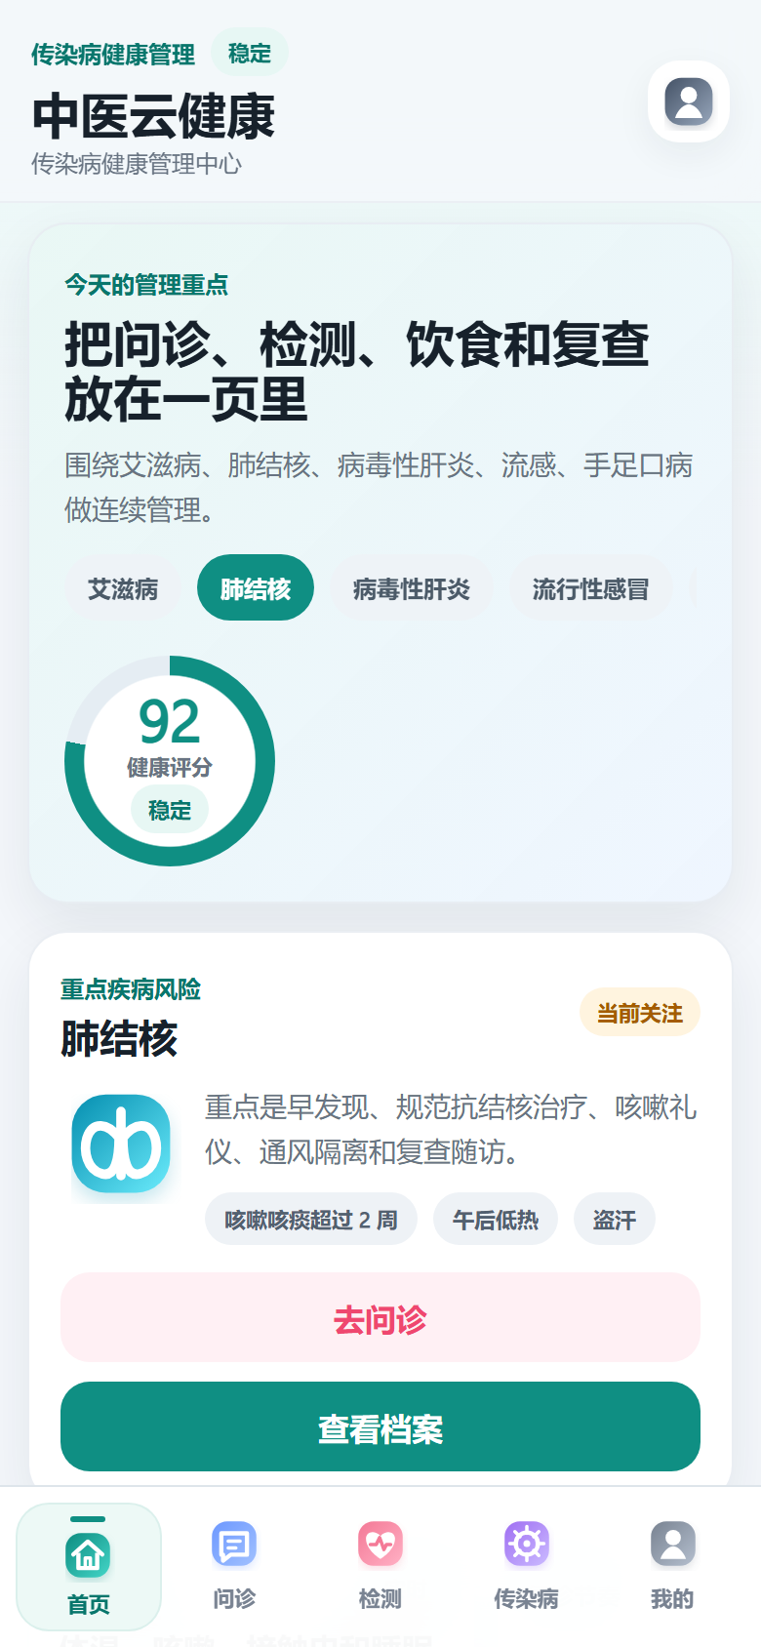
HOME
首页像一个健康驾驶舱，而不是菜单页
真实截图展示：评分、风险、待办、核心入口和数据摘要都在移动端第一屏建立优先级。
健康评分
重点疾病
核心入口
92
肺结核
8 个
第一屏把“今天该关注什么”讲清楚，降低用户进入后的迷失感。
五栏底部导航负责主路径，首页宫格负责次级服务。
疾病切换、风险提示、检测摘要和推荐内容形成完整服务体系。
这一页是产品感的核心：让用户感到 App 在主动帮他管理，而不是等他自己找功能。
首页健康仪表盘
03

Slide 4
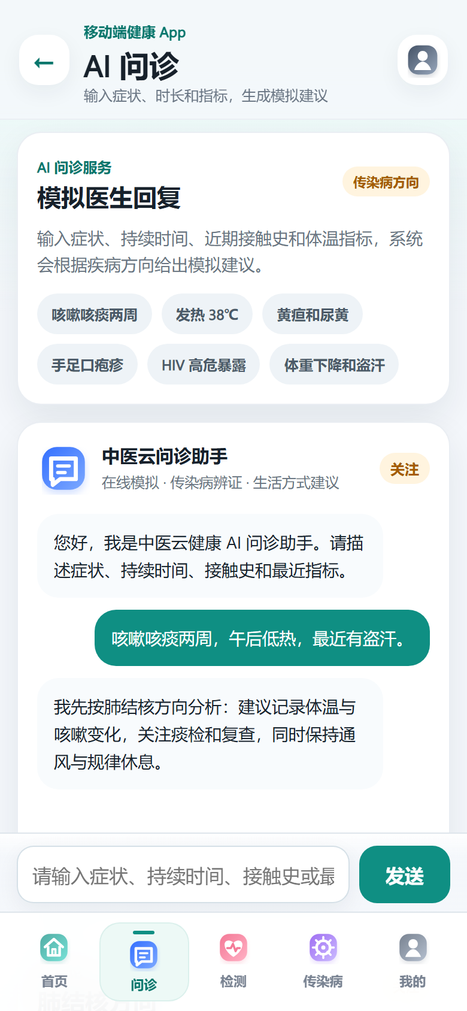
AI CONSULT
AI 问诊把一句症状，转成一组可执行建议
真实页面保留聊天体验，结果以辨证思路、生活方式建议和就医提醒卡片呈现。
1
输入
2
识别
3
输出
症状、时长、接触史
传染病方向
辨证 + 建议 + 提醒
问诊页的汇报重点
它不是“AI 聊天窗口”的演示，而是把输入结构化为：疾病方向判断、辨证依据、健康管理动作和红旗症状提醒。
AI 在线问诊
04

Slide 5
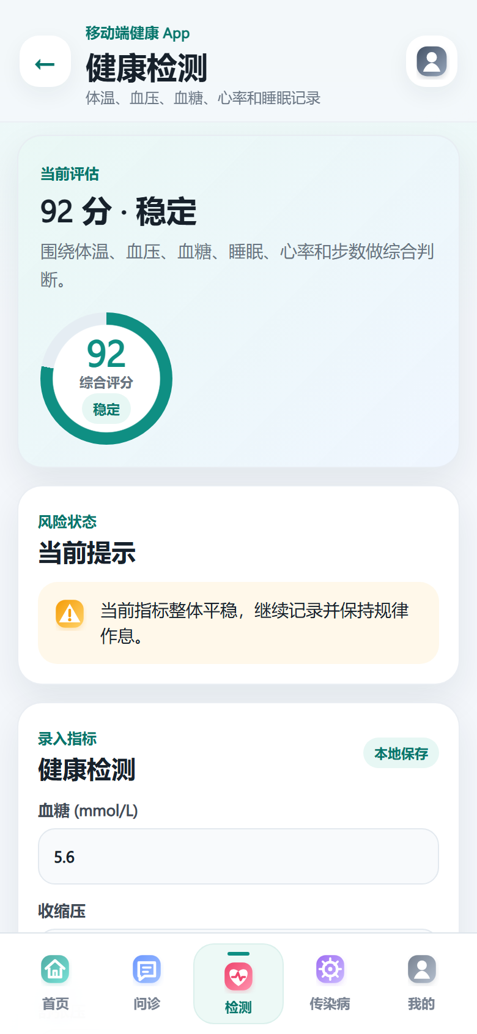
HEALTH DATA
检测页从“填表”升级成“风险状态”。
体温、血压、血糖、心率、睡眠和步数被放进同一套评分逻辑，方便连续观察。
7 日趋势示意
体温
血压
血糖
睡眠
36.7°C
118/76
5.6
7.2h
健康检测页面
05

Slide 6
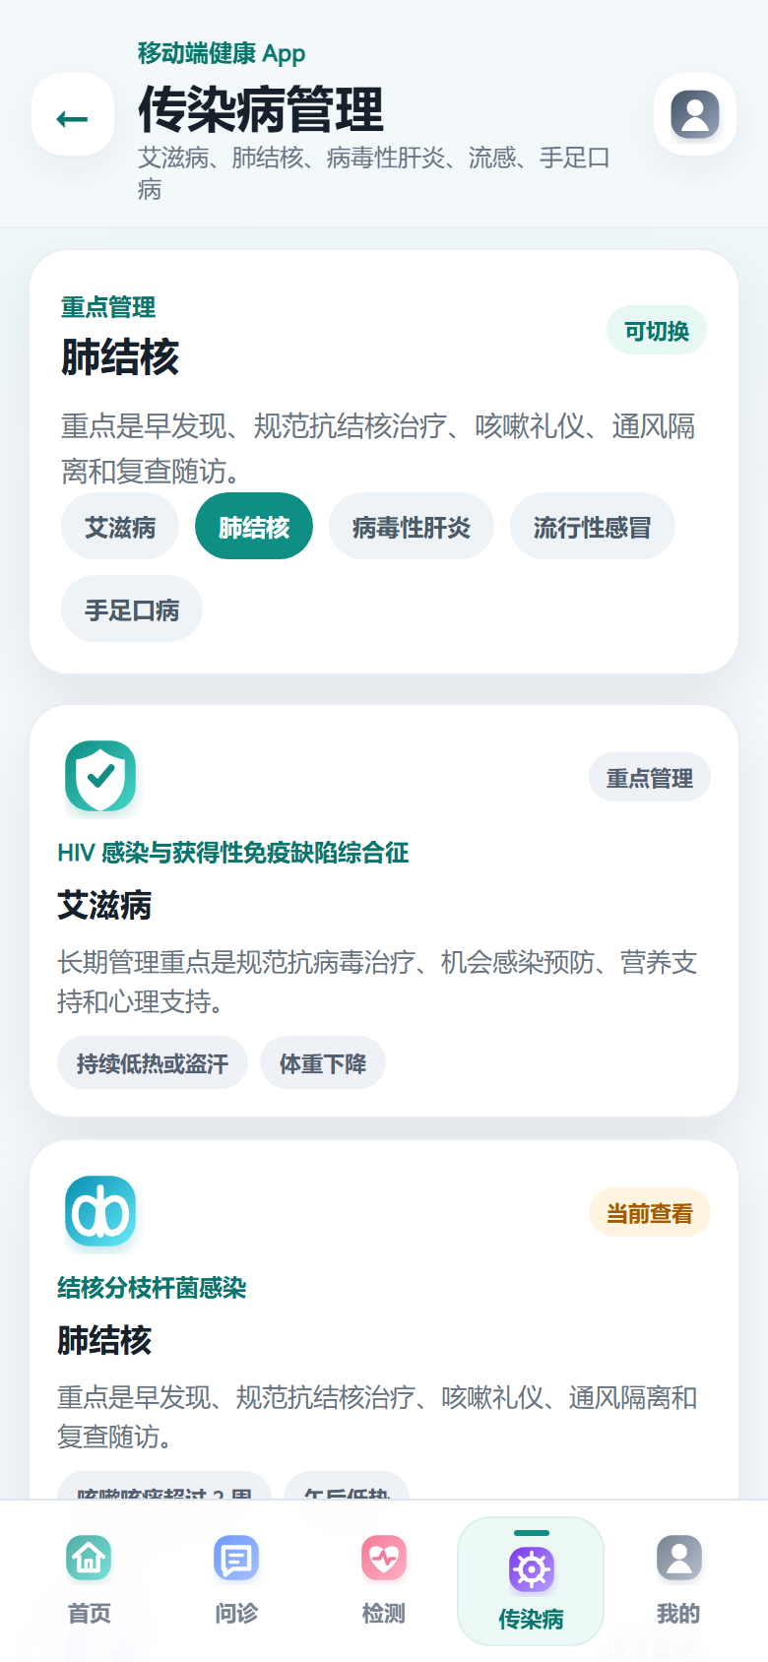
DISEASE MANAGEMENT
传染病管理需要“疾病库 + 日常动作”。
艾滋病
依从性 / 机会感染
可切换
内置艾滋病、肺结核、病毒性肝炎、流感、手足口病，围绕症状、证型、饮食、运动和就医提醒组织。
肺结核
规范治疗 / 通风隔离
当前重点
病毒性肝炎
肝功 / 病毒载量
可切换
流感
体温 / 呼吸道症状
可切换
手足口病
皮疹 / 儿童观察
可切换
汇报话术：疾病库不是百科堆叠，而是慢病式连续管理的基础数据层。
传染病管理页面
06

Slide 7
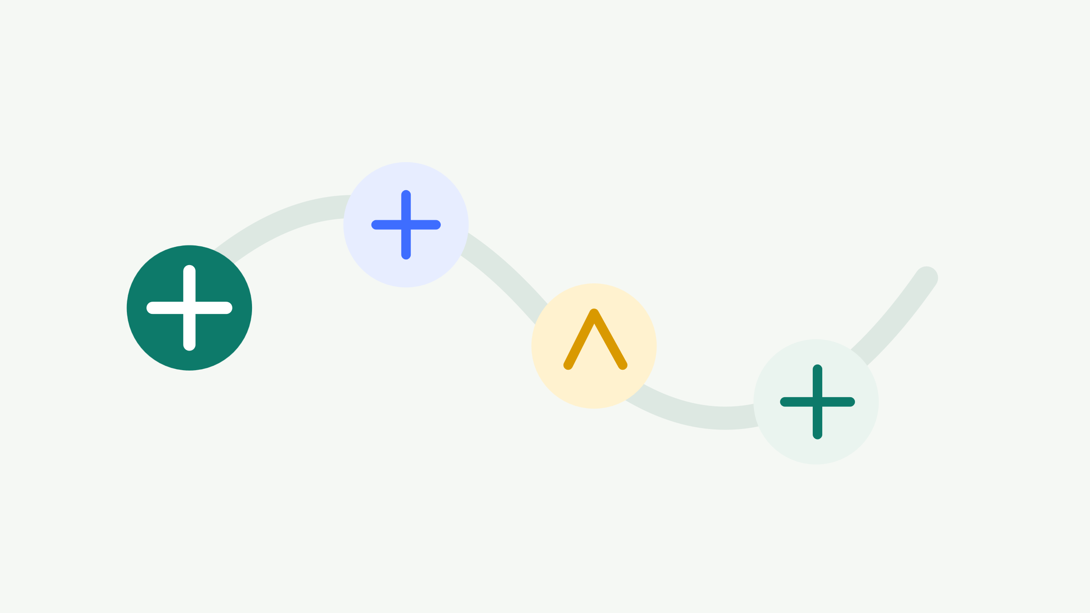
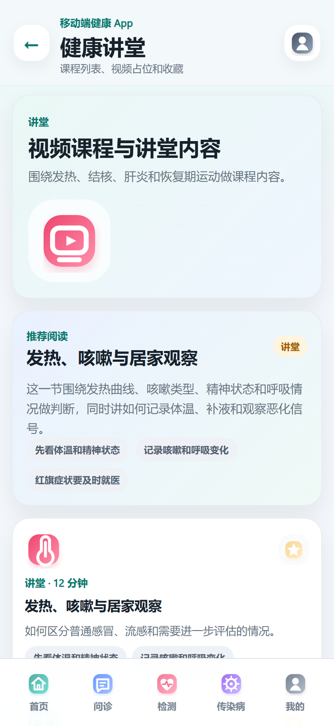
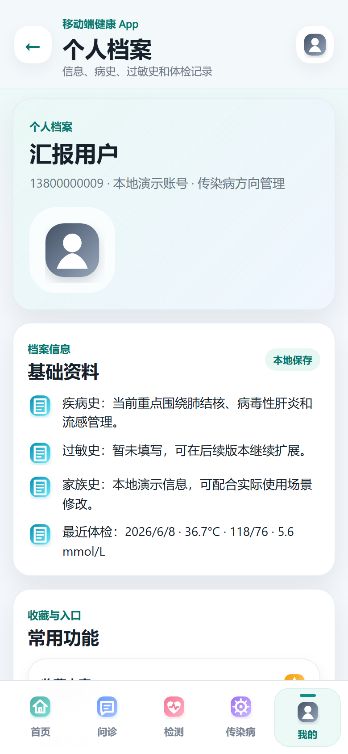
CLOSED LOOP
饮食、体质、运动和内容构成恢复闭环。
用户完成问诊和检测后，需要知道怎么吃、能不能动、看什么内容、怎样持续记录。
膳食
体质
清淡高蛋白、补水、避免烟酒辛辣
九种体质问卷，输出调理方向
运动
内容
恢复期轻量运动，发热期暂停
百科与讲堂承接科普和收藏
讲堂内容页面
个人档案页面
07

Slide 8

ENGINEERING
技术上保留轻量，但交付链路完整。
项目不依赖真实后端，使用本地 mock 和 localStorage，最终通过 Capacitor 生成 Android APK。
Vite
TypeScript
localStorage
Capacitor
APK
页面构建
交互逻辑
本地数据
Android WebView
手机测试
MCP 流程参考
GitHub 参考：ykuwai/ppt-mcp。采用 PowerPoint COM 自动化思路，最终用本机 PowerPoint 打开、加动画、导出预览检查。
08

Slide 9
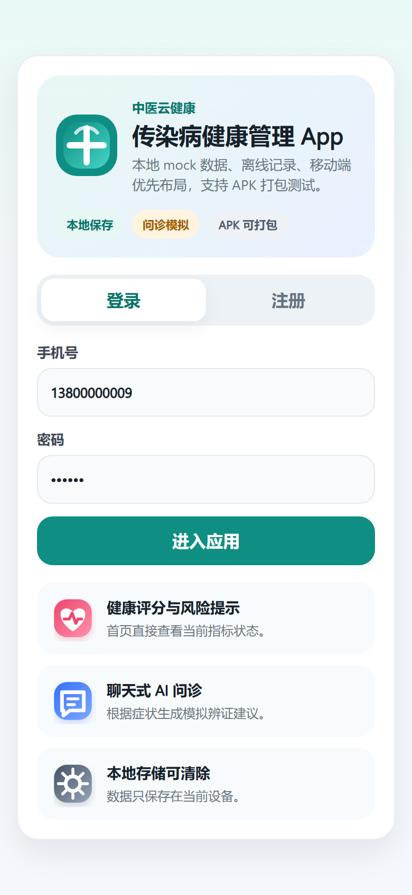
VISUAL QA
新版 PPT 的设计原则：少字、等比、留白。
比例
所有截图按手机真实比例放入，不强行拉伸成宽图。
面向汇报场景，重点不是塞满信息，而是让每一页都能被听众快速理解。
文字
一页一个主标题，说明文控制在两行以内。
层级
大标题、结论卡、截图和注释分层，不互相抢位置。
检查
用 PowerPoint 导出 PNG 预览和联系表，逐页看遮挡与溢出。
登录页
首页
09

Slide 10
DELIVERY
交付物：一份可以直接用于汇报的新 PPT。
文件会经过真实 PowerPoint 打开、16:9 比例读取、动画检查、导出预览和联系表检查。
16:9
PowerPoint 读取 960×540
截图
真实软件页面等比插入
文字
标题/正文层级统一
动画
逐页淡入与转场
规范
导出预览检查元素
最终文件：outputs/manual-20260608-ppt-redesign/output/中医云健康App汇报-新版.pptx
10

